Slide 1
Обеспечение ИБ АСУ ТП 2020
Петухов Алексей
Руководитель направления защиты промышленных систем

Slide 2
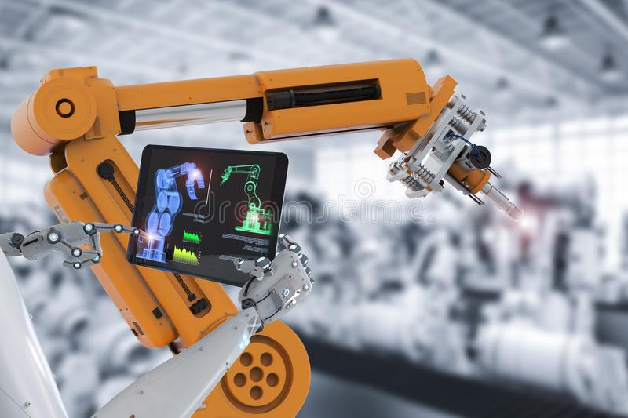
Вызовы:
187
ФЗ
Цифровизация
Самоизоляция
Kaspersky

Slide 3
380 000
Новых уникальных ВПО в день*
509
Уязвимостей для АСУ ТП
обнаружено в 2019 году*
347 603$ USA
усреднённый ущерб
от киберинцидента за 2017 год*
Kaspersky
*Согласно аналитическим отчётам ics-cert.kaspersky.ru

Slide 4
«Будем работать комплексно»
Сначала всё обследуем
Потом всё запроектируем
Потом всё внедрим
≈3 года работ по защите
Проектирование
Поставка и
внедрение
Обследование и категорирование
Kaspersky

Slide 5
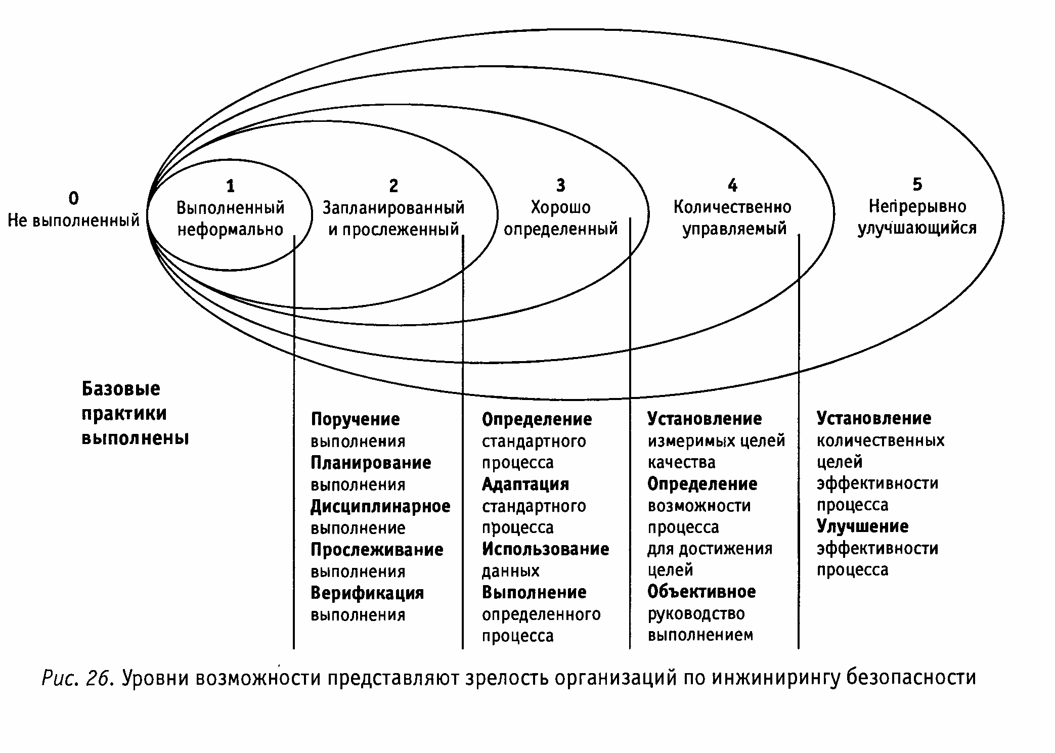
Модель зрелости процессов в соответствии с требованиями IS0/IEC 21827
«Инжиниринг безопасности систем — модель зрелости возможностей»
Kaspersky
Notes:
http://lib.znate.ru/docs/index-265131.html?page=9

Slide 6
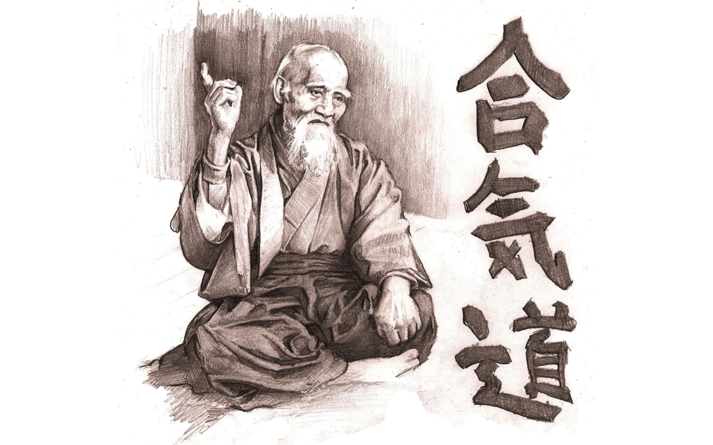
Всё гениальное просто
ИБ АСУ ТП
СОВ
239
Орг. меры
Штат. ПО
АВ
МЭ
Reserv
Kaspersky

Slide 7
Минимальные меры ИБ
(согласно 239 приказу ФСТЭК, 3 категория)
Kaspersky Security Center
KICS For Networks
KICS for Nodes
Межсетевые экраны
Орг Меры, встроенные функции ОС и прикладного ПО, резервирование
Узконаправленные решения
107 обязательных мер
Kaspersky

Slide 8
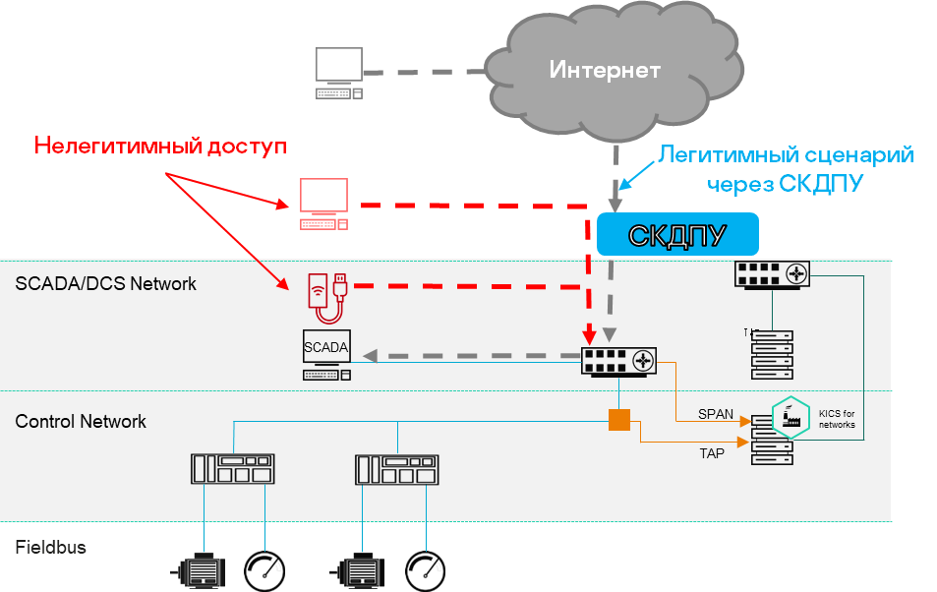
Актуальные сценарии применения
Активная защита (на узлах):
Контроль подключаемых устройств
Защита от шифровальщиков
Контроль запускаемых приложений
Wi-Fi контроль
Контроль сетевых активностей:
Анализ действий пользователя (в части промышленных протоколов и команд)
История действий в АСУ ТП (для разбора инцидентов)
Дополнительная защита подключений (анализ команд доверенного пользователя через промышленный IDS)
Выявление «не согласованных» подключений
Kaspersky

Slide 9
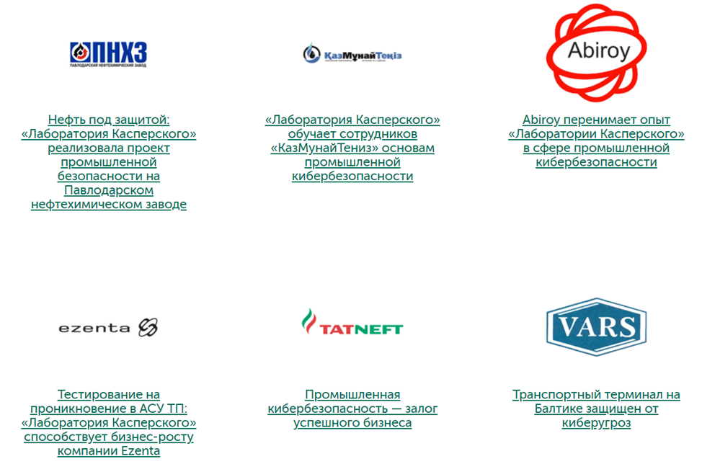
https://ics.kaspersky.ru/resources/#stories
Kaspersky

Slide 10
https://ics.kaspersky.ru/conference/
t.me|RuScadaSec
Kaspersky
www.ruscadasec.ru

Slide 11
Активируем будущее вместе
Петухов Алексей
Руководитель направления кибербезопасности промышленных систем
Alexey.Petukhov@Kaspersky.com
+7 963 686 07 83
Ics.kaspersky.com

